Slide 1

স্বাগতম

Slide 2
পরিচিতি
দিলীপ কুমার হালদার
সহকারী শিক্ষক
মরিচপাশা মাধ্যমিক বিদ্যালয়
বিষয়ঃ কৃষিশিক্ষা
শ্রেণিঃ নবম
বিষয়বস্তুঃ সমন্বিত মাছ চাষ পদ্ধতি

Slide 3
শিখনফল
এই পাঠ শেষে শিক্ষার্থীরা-
১।সমন্বিত মাছ চাষ পদ্ধতি সম্পর্কে বলতে পারবে।
২।সমন্বিত মাছ চাষ পদ্ধতি শ্রেণি বিভাগ করতে পারবে।
৩।সমন্বিত মাছ চাষের সুবিধা ব্যাখ্যা করতে পারবে

Slide 4
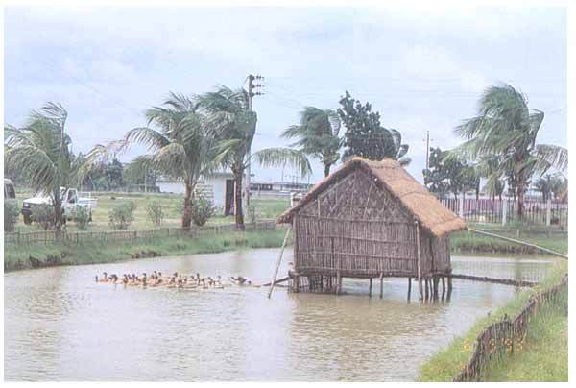
পুকুরে মাছের সাথে হাস পালন

Slide 5
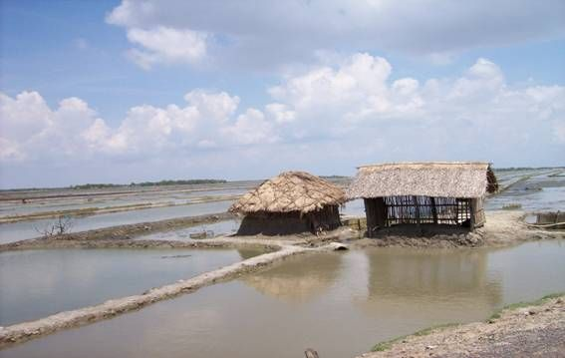
মাছের ঘের

Slide 6
১।উপরের ছবিতে তোমরা কি দেখছ ?
২।উপরের ঘরটি কেন তৈরি করা হয়েছে ?
৩।এধরণের চাষের উপকারীতা কি?

Slide 7
সমন্বিত মাছচাষ পদ্ধতি

Slide 8
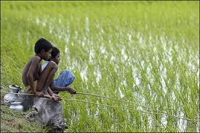
ধানক্ষেতে মাছচাষ

Slide 9
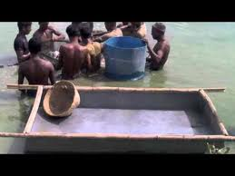
মাছ ধরার দৃশ্য
মাছ ধরার দৃশ্য
মাছ ধরার দৃশ্য

Slide 10
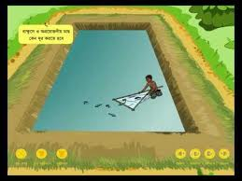
রাক্ষুষে ও অপ্রয়োজনীয় মাছ দূরকরণ

Slide 11
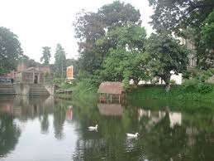
সমন্বিত মাছ চাষের দৃশ্য

Slide 12
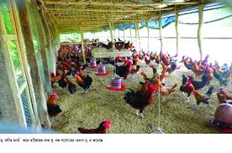
মুরগির ঘর

Slide 13
একক কাজ
১।সমন্বিত চাষের পুকুর প্রস্তুতি সংক্ষেপে লেখ ।
২।সমন্বিত চাষে পুকুরের পরিবেশ কেমন থাকবে লেখ ।
।

Slide 14
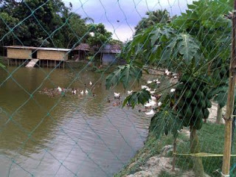
হাস ও মাছ চাষ

Slide 15
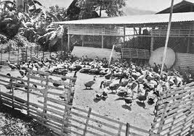

Slide 16
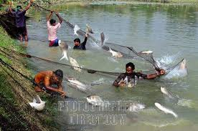
  মাছ ধরার দৃশ্য

Slide 17
দলীয় কাজ
সমন্বিত মাছ চাষের সুবিধা ব্যাখ্যা কর ।

Slide 18
মূল্যায়ন
১।কয়েকটি কার্প জাতীয় মাছের নাম বল ।
২। সমন্বিত মাছ চাষের কয়েকটি সুবিধা বল ।
৩।সমন্বিত চাষের গুরুত্ব বর্ণনা কর ।

Slide 19
বাড়ির কাজ
১।সমন্বিত মাছচাষ কি ?
২। সমন্বিত মাছচাষে কৃষক কিভাবে লাভবান হতে পারে ।
৩। সমন্বিত মাছচাষে কৃষকের কার্যকারিতা ব্যাখ্যা কর ।

Slide 20
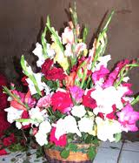
ধন্যবাদ

